Slide 1
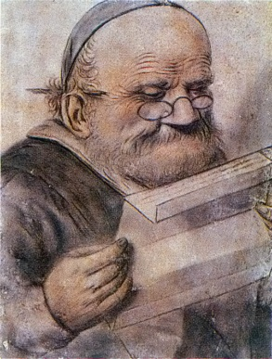
Exigences
Philippe Finkel, Philippe Cluzeau
ESIPE
avril 2021
Soyons les Rabelais du cahier des charges !
Le contenu de celui-ci peut s'avérer assez différent de ce que laisserait présager une lecture superficielle.

Slide 2
Exigences : la substantifique moëlle du CDC
Une exigence représente la description de ce que le projet ou le produit doit « faire ». C’est le QUOI.
La première étape du développement. Il nous faut l’information sur le pourquoi du projet.
Il nous faut ce qui permettra de dire si le projet est réussi ou non.
2) La transformation de ces exigences en spécification : c’est la phase étude
3) Le suivi des modifications et l’amélioration des exigences : c’est l’activité de gestion de exigences

Slide 3
Gestion des exigences
Objectifs de la gestion des exigences : s’assurer de façon continue de l’opportunité de la solution.
La solution doit satisfaire le besoin. Les exigences sont un référentiel qui permet de contrôler que la solution proposée est en mesure de satisfaire le besoin.
2) La gestion des exigences consiste à conserver “à jour” le référentiel des exigences et des spécifications.

Slide 4
Gestion des exigences
La gestion des exigences consiste donc à :
- Obtenir une compréhension des exigences
- Obtenir l’engagement sur les exigences
- Gérer les modifications des exigences
- Maintenir la traçabilité bidirectionnelle des exigences
- Identifier les incohérences entre les produits du projet et les exigences

Slide 5
La phase étude

Slide 6
Transformation des exigences en spécifications
Activités : Collecte, Analyse, Gestion

Slide 7
Collecte des exigences
Un projet est une solution.
Le bon projet est la bonne solution au bon problème.
Formuler les exigences, c’est poser le problème.

Slide 8
Collecter les exigences
Prendre en compte l’environnement (pensez à identifier les acteurs et les use case)
Les utilisateurs
Les utilisateurs finaux
C’est le travail du MOAD (maîtrise d’ouvrage déléguée)
Remarque : pour aider à l’identification exhaustive des exigences
Elaborer des check-lists de questions types
Créer des guides pour mener des entretiens/des ateliers de collectes

Slide 9
Identifier les exigences
Les exigences :
vue utilisation
situations d’usage
Les spécifications :
vue produit
le livrable

Slide 10
Utilisation de la méthode FURPS+ (HP)
Utilisation de la Méthode FURPS+ (HP) d’aide à l’identification des exigences explicites et implicites :
Functionnality (explicites et non-explicites)
Listes des fonctionnalités
Usability :
Ergonomie, cinématique, design, accessibilité…
Reliability :
Fiabilité, disponibilité, …
Performance
Temps de réponse, nombre d’utilisateurs, …
Supportability :
exploitation, maintenance
+ : architecture
Design, normes de développement, framework, …

Slide 11
Qualifier les exigences
Après avoir obtenu de la part du client des exigences, il faut les classer en:
Claires : acceptées
A clarifier : analyse incomplète
3) Controversées : arbitrage nécessaire

Slide 12
Structurer les exigences
1) Exigences fonctionnelles
Fonctions externes de la solution à définir : à quoi va-elle servir ? Quelle valeur est attendue ?
2) Exigences non fonctionnelles
Limites de la solution à définir : à quoi doit-elle NE PAS servir ? Qu’est ce qui doit NE PAS arriver ?

Slide 13
Catégoriser les exigences
La catégorisation permet d’identifier des manques et de structurer le plan de développement
2) Catégorisation standard
Exigences «métier»: fonctionnelles réglementaires délai prix
Exigence “exploitant” Exploitabilité performance ergonomie
Exigences “Sécurité” Accessibilité trace Confidentialité

Slide 14
Analyse des exigences
Questions clés :
à quoi le produit ou le service devra-t-il servir ?
à quoi le produit ou le service devra-t-il ne pas servir ?
2) Facteurs de risque classiques :
confusion «exigence»/«spécification»,
de rester superficiel,
ambiguïtés,
omissions,
incohérences.

Slide 15
Analyse des exigences
Prioriser les exigences
Simple travail de classement
Primordiales
Importantes
Souhaitable
Vérification des exigences
Chaque Exigence doit être vérifiable > son respect doit être mesurable
Un critère de vérification est l’unité de mesure du respect de l’exigence

Slide 16
Gestion des exigences
Gestion des exigences :
Le recueil des exigences doit aboutir à la réalisation d’un référentiel consignant l’ensemble des exigences et leur traçabilité dans les différents livrables du projet.
Construction du Référentiel
Identification et classement de l’importance de chacune
Un Tableau Numéro E## Catégorie Importance

Slide 17
Construction du référentiel
Les caractéristiques d’une exigence :
Origine
Type
Priorité
Complexité
Description
Piste d’implémentation (comment?)
Mode de vérification (inspection, analyse, démonstration, tests)
Les exemples de colonnes dans le cas de la construction d’un référentiel :
N°, Libellé, Catégorie (fonctionnelle / ergonomique / technique…), description (le Quoi), Réponse (le Comment), colonnes pour la traçabilité bidirectionnelle (SFD, STD, DAT, code ...)

Slide 18
Ecriture des spécifications

Slide 19
Les spécifications
Construites à partir des exigences
Quel est le degré de précision du modèle de développement nécessaire pour construire le référentiel de spécifications ? C’est un point important !
Construites en même temps que Acteurs et Use Case
Oui les acteurs et les cas d’utilisation ( ou cas d’usage) sont un minimum pour écrire les spécifications
4) Spécification : propriété mesurable que le système (les livrables) doit vérifier.
5) Référentiel de spécifications : ensemble structuré des propriétés que le système (livrables) doit vérifier.

Slide 20
Les spécifications
Spécification fonctionnelle
Décrit les processus métier dans lesquels le produit informatique devra intervenir et les différentes procédures d'un même processus métier (les cas qui peuvent se présenter), ainsi que le modèle conceptuel, le modèle logique, et le modèle physique des données associées.
Spécification technique
Décrit dans le détail les opérations et les tâches à exécuter par les utilisateurs, ainsi que la description détaillée du contenu des bases de données.

Slide 21
Ce qu’il faut retenir

Slide 22
Ne pas confondre exigences et spécifications
Exigences : Vue utilisation
Les situations d’usage
Spécifications : Vue Produit
Définition du livrable

Slide 23
Une exigences doit être …
Nécessaire : L’exigence est le reflet (après analyse) du besoin exprimé. Client : « je veux ça » n’implique pas : Exigence = « ça » !
Concise : phrase au présent, syntaxe simple, ne traitant que d’un seul aspect. Phrase courte. Le système « peut », « doit », « pourrait ». Phrase forme active plutôt que passive
Cohérente : avec les autres exigences
Non ambiguë : ne pas être comprise de plusieurs façons. Utiliser des mots précis, explicites. Un même mot peut être compris de façon différente par différentes personnes. Donner un lexique pour les termes métier
Pas de ‘etc…’
5) Complète : pas d’implicites
6) Vérifiable : satisfaction mesurable. « Imaginer » la manière dont l’exigence
sera vérifiée

Slide 24
Exigences et besoins
Les besoins : le problème du client que le logiciel doit résoudre
Les besoins : la solution est proposée par le MOAD
Les exigences sont exprimées par le client (MOA)

Slide 25
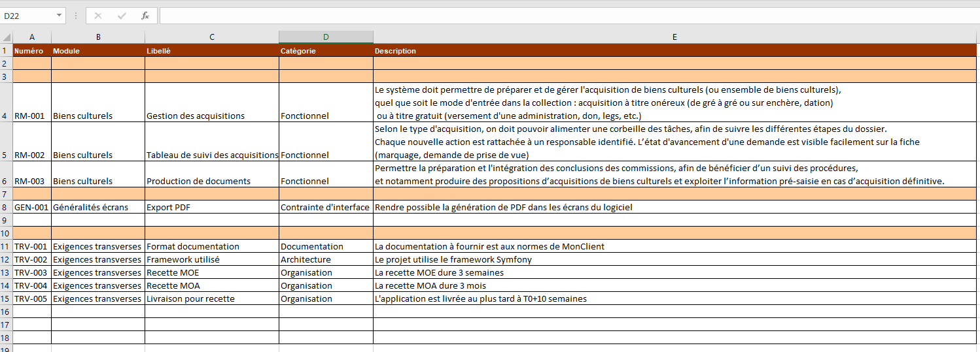
Exemple de référentiel d’exigences

